Slide 1
Nytt fra folkehelseområdet
ved Solveig Pettersen Hervik
Seniorrådgiver
Fylkesmannen i Aust- og Vest-Agder
Juni 2018

Slide 2
Innhold:
1) Folkehelseprogrammet i Agder
2) Mat og måltid i barnehagen

Slide 3
FOLKEHELSEPROGRAMMET I AGDER:
Nasjonalt program for å fremme barn og unges psykiske helse.
Agder tildelt en stor del av den nasjonale pott,
70 millioner over fem år.
Grunnlag for Regjeringens nye opptrappingsplan
for barn og unges psykiske helse.
Fylkeskommunene er prosjekteier.
Agder har valgt fire satsingsområder.

Slide 4
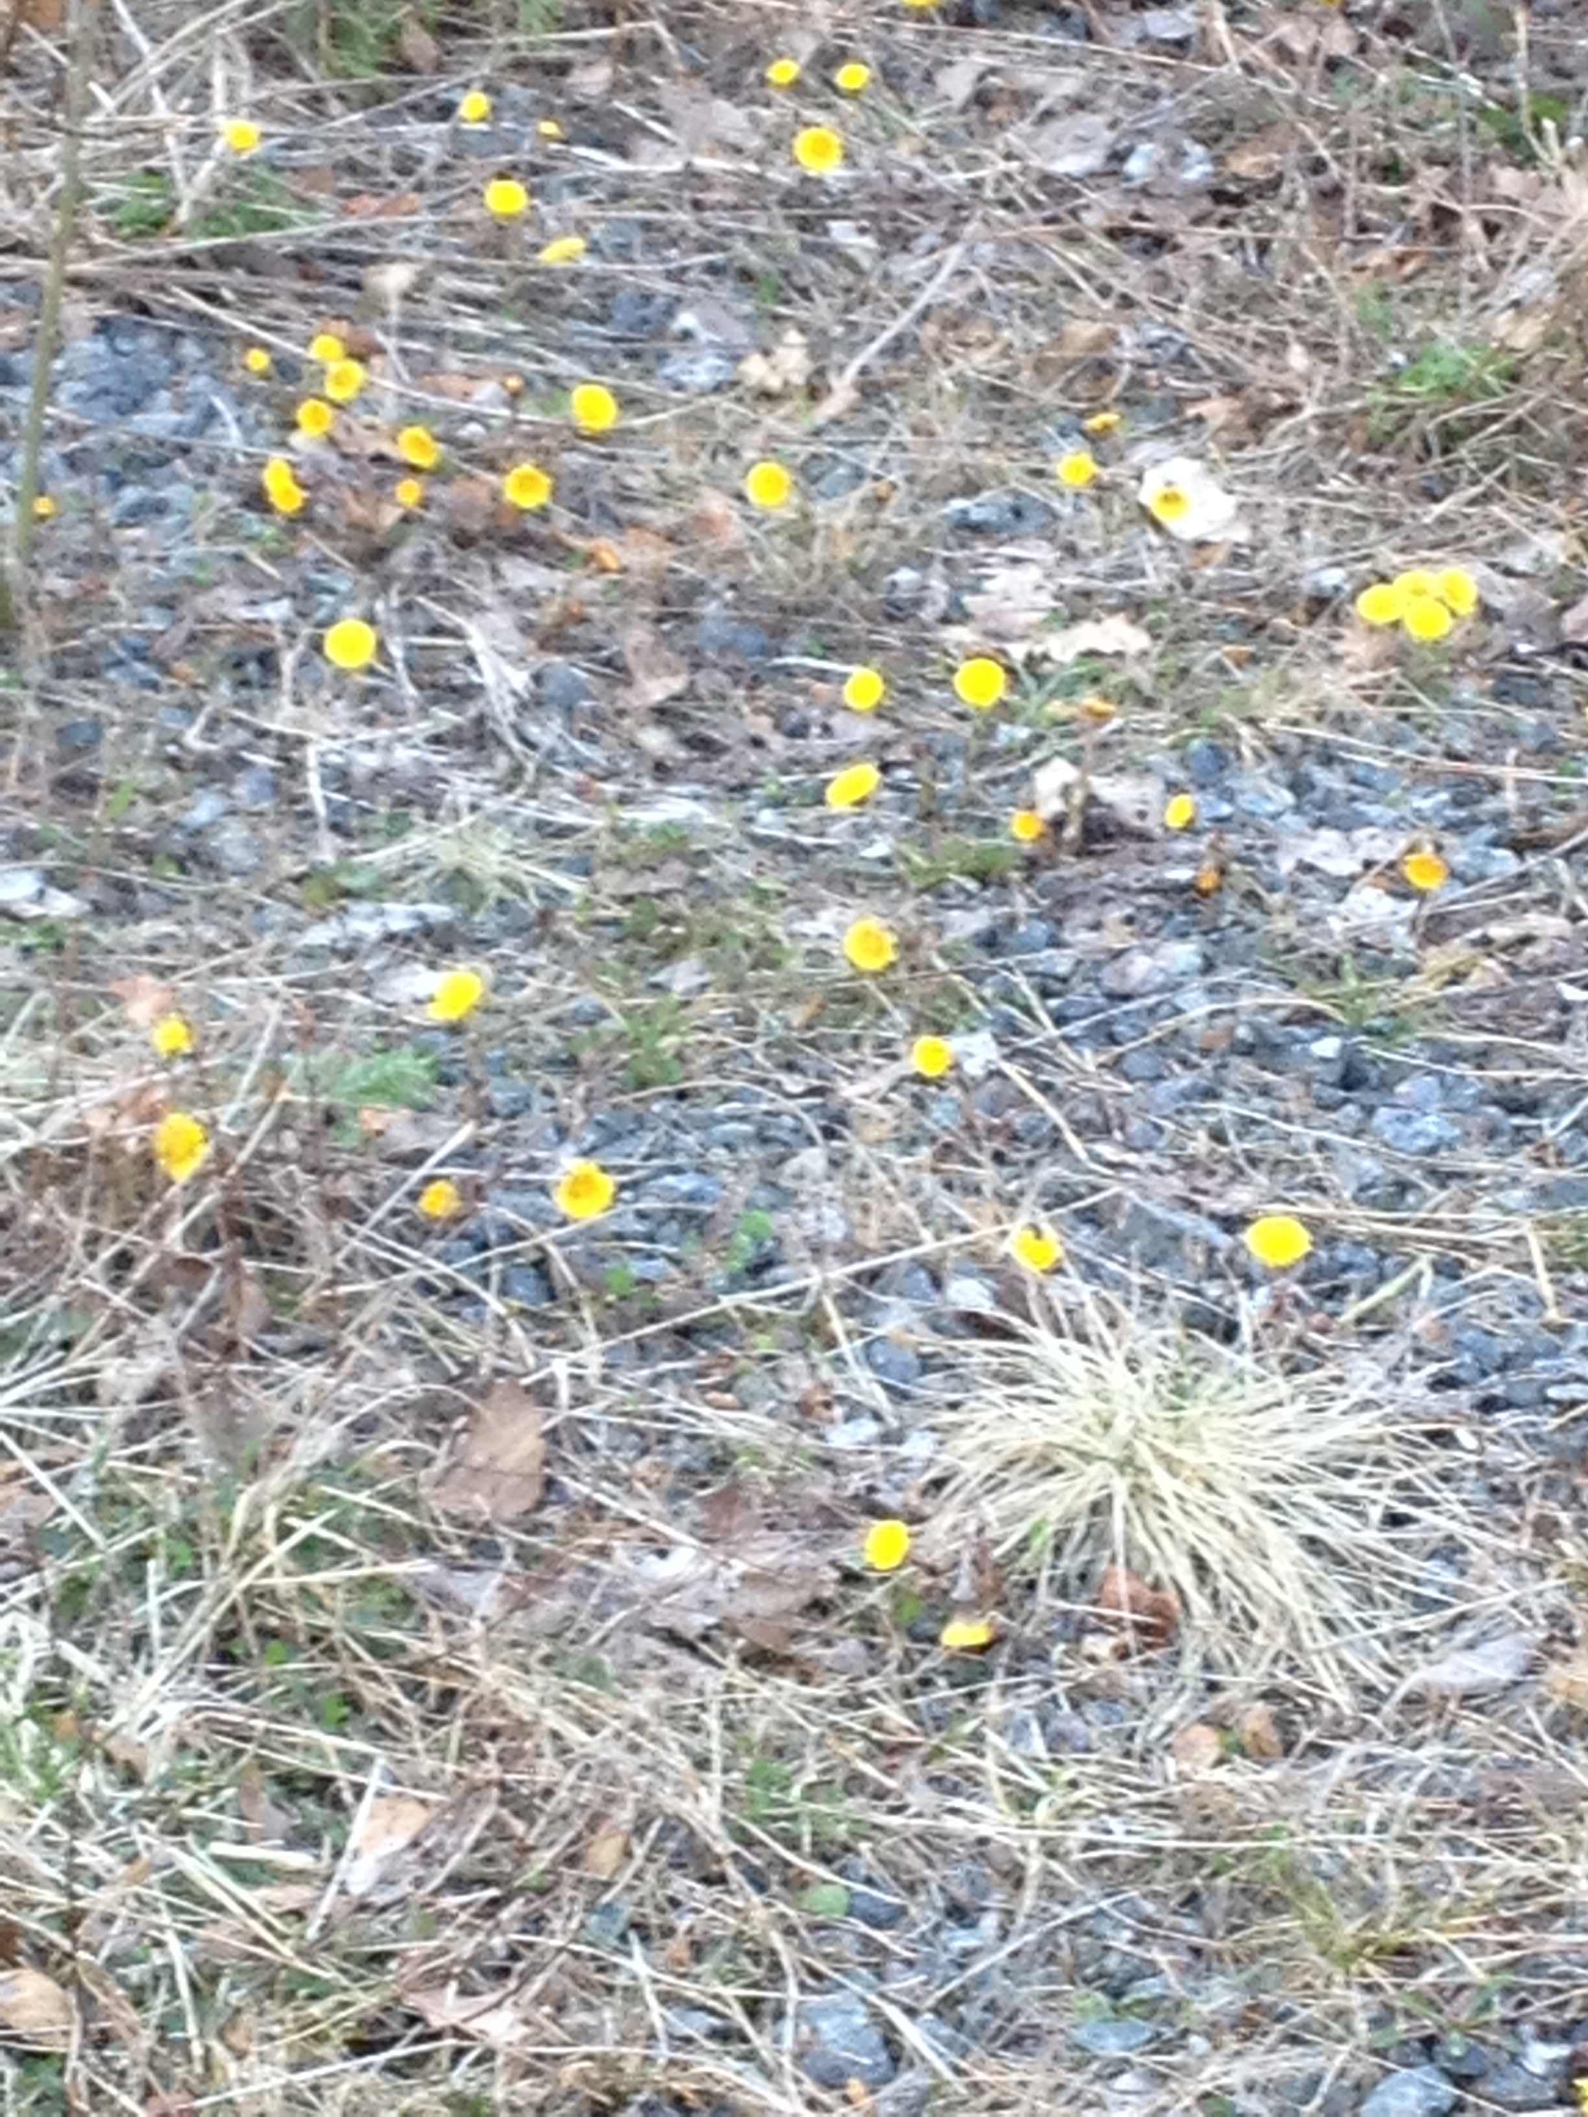
Tre hovedmål for Agder:
1) Det er etablert tverrfaglige samarbeidsstrukturer
som bidrar til en varig endring for hvordan vi jobber kunnskaps- og
forskningsbasert med folkehelse i regionen.
2) Flere barn og unge på Agder opplever
god psykisk helse ved programslutt
sammenlignet med programstart.
3) Sosial ulikhet i barn og unges
psykiske helse og livskvalitet er redusert
i løpet av programperioden.

Slide 5
Satsningsområder i programmet på Agder:
Satsning | Ledende aktør
Aktiviteter og rusfrie møteplasser | Blå Kors
BTI (Bedre tverrfaglig innsats) | Lister regionen og Risør kommune
Helsefremmende barnehager og skoler | Lillesand kommune
Nye mønstre: Barnefattigdom | Kristiansand kommune
Notes:
7, 12?, 5 og 11 med.

Slide 6
Blå Kors:
Videreutvikle møteplasser på sosiale medier (med ungdom) og fysiske møteplasser.
Utvikle youtube-kanal om psykisk helse i samarbeid med ABUP.
Innovativt og rusforebyggende.
I samarbeid med 7 kommuner.

Slide 7
Bedre tverrfaglig samarbeid (BTI):
Fange utsatte barn og unge så tidlig som mulig.
Risør og Lister-kommunene er ledende aktører.
Fokus på å videreutvikle stafettlogg, handlingsveiledere (digitalt) og kompetanseplan for alle ansatte.
11 kommuner med.
Egen nettside: http://www.risor.kommune.no/utviklingsarbeid/bti-agder-
folkehelseprogram-i-agder.26258.aspx

Slide 8
Helsefremmende barnehager og skoler:
Universelt, tiltak mot alle. Barnehager og skoler er sentrale arenaer for å nå alle barn og unge med helsefremmende tiltak.
Lillesand kommune er ledende aktør. I tillegg er kommunene Grimstad, Birkenes, Gjerstad og Åmli med.
Ulike tiltak i kommunene, men felles mål, rapportering og evaluering. Mål at en skal satse på noen gode tiltak for alle fem kommuner.
Særlig fokus på felles opplæringsplaner for barnehager og skoler, for å fremme barn og unges og de voksnes sosiale og emosjonelle kompetanse.

Slide 9
Nye Mønstre/Barnefattigdom.
Videreføring av prosjekt med helhetlig oppfølging av hele familien med familiekoordinatorer til «fattige».
Kristiansand er ledende aktør.
11 kommuner med.
Og god plan for følgeevaluering av familiene.

Slide 10
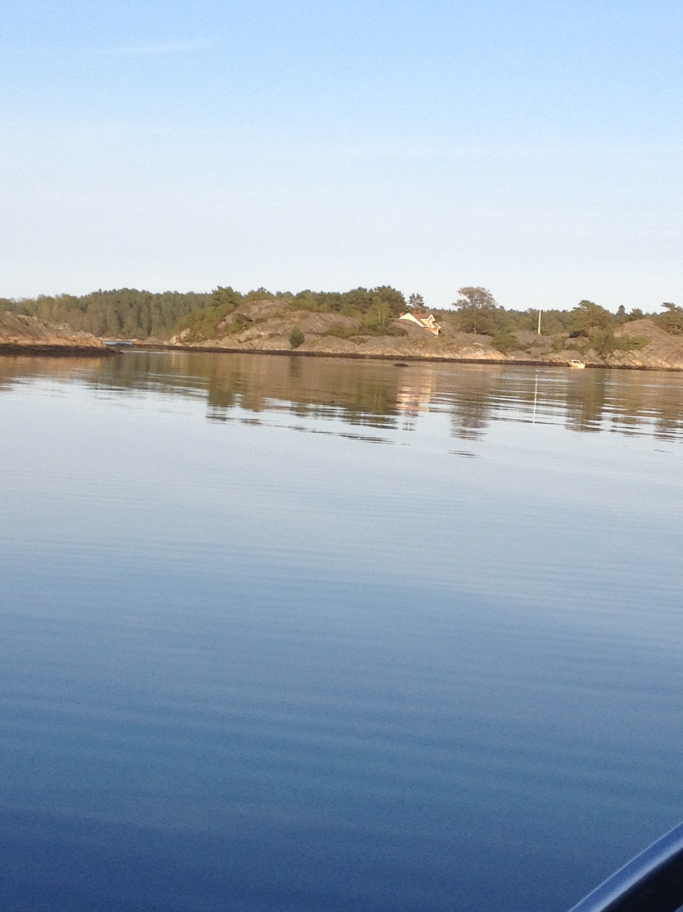
26 kommuner er med på en eller flere satsinger.
Får positiv oppmerksomhet på at vi har noen få satsingsområder.
Krav om evaluering av alle tiltak.
Programmet er en stor satsing på Agder, vi har
blitt tildelt en stor del av den nasjonale pott.
Mange aktører skal få til noe sammen, gir
muligheter for Agder, men også utfordringer.

Slide 11
2) Mat og måltid i barnehagen
God helse er viktig for barns utvikling og evne til mestring.
Barnehagene er en viktig arena for god helseutvikling. Og de favner barnegrupper på tvers av sosiale skillelinjer og kulturell bakgrunn.
Å fremme god helse er mer enn å hindre sykdom, det dreier seg også om trivsel, mestring, gode relasjoner etc.

Slide 12
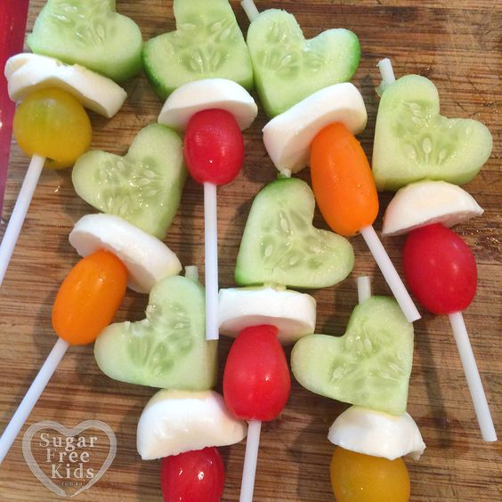
Ca. 3000 av et barns måltider inntas i løpet av barnehagetiden.
Ca. 40-60 % av et barns daglig energiinntak.

Slide 13
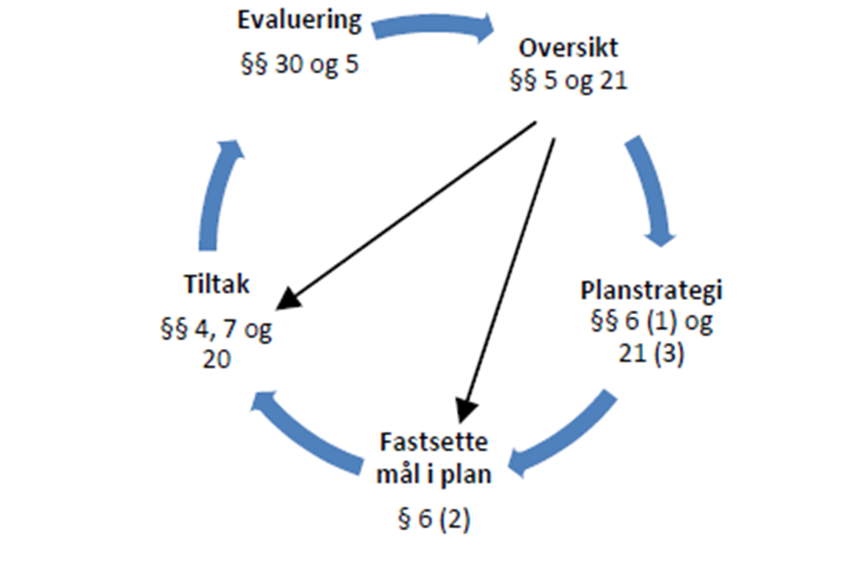
Lovverk:
Barnehageloven (§2): «Barnehagen skal ha en helsefremmende og en forebyggende funksjon og bidra til å utjevne sosiale forskjeller»
Ifølge folkehelseloven skal kommunen i alle sine funksjoner, også som barnehageeier, «fremme helse og trivsel samt bidra til å utjevne sosiale helseforskjeller»
I følge forskrift om miljørettet helsevern i barnehager og skoler mv. skal barnehagen være helsemessig tilfredsstillende, som bl.a. innebærer å sikre måltidenes ernæringsmessige og sosiale verdi.

Slide 14
Rammeplan for barnehagen:
Kropp, bevegelse, mat og helse er et av barnehagens fagområder som fremheves i rammeplanen.
Barnehagen skal bidra til at barna blir kjent med egne behov, får kjennskap til menneskekroppen og utvikler gode vaner for hygiene og et variert kosthold
Personalet i barnehagen skal legge til rette for at måltider og matlaging bidrar til måltidsglede, deltakelse, samtaler og fellesskapsfølelse hos barna
Barnehagene skal kjenne til og praktisere de nasjonale føringer for helsefremmende og forebyggende tiltak som gjelder barn.

Slide 15

I Nasjonal handlingsplan for bedre kosthold fra 8 departement er det besluttet å revidere Retningslinjer for mat og måltider i barnehagen.

Slide 16

Retningslinjen for mat og måltider i barnehagen, er fra 2007. Den nye har vært på høring og skal publiseres høsten 2018.
Retningslinjen inneholder konkrete råd om maten og om måltidene, som er kunnskapsbasert.
Ny retningslinje vil være mer opptatt av utjevning av sosiale forskjeller og sosiale rammer for måltidet.
Og inneholde nye temaer om matallergier/intoleranser
og bærekraft/miljøhensyn.

Slide 17
7 råd om Mat og drikke:
1) Maten bør varieres over tid og gi varierte smaksopplevelser
2) Måltidene bør settes sammen av mat fra følgende tre grupper:
Gruppe 1: Grovt brød, grove kornprodukter, poteter, ris, pasta etc.
Gruppe 2: Grønnsaker og frukt/bær
Gruppe 3: Fisk, annen sjømat, kjøtt, ost, egg,
erter, bønner, linser etc.
3) Plantemargarin og olje bør velges framfor
smør og smørblandede margarintyper

Slide 18
4) Drikke til måltidene bør være skummet melk, ekstra lettmelk eller lettmelk
5) Vann er tørstedrikk mellom måltidene, og bør også tilbys til måltidene
6) Mat og drikke med mye tilsatt sukker bør unngås
7) De fleste markeringer og feiringer bør gjennomføres uten servering av søt og fet mat og søt drikke
Notes:
•Ved valg av én melkevariant: Lettmelk tilsatt vitamin D
•Helmelk bør ikke tilbys
•Vann bør alltid være tilgjengelig som tørstedrikk
Servering av kaker, kjeks, is, saft og liknende bør begrenses i barnehagen. Godteri, snacks og brus bør unngås
•Blir mange bursdager i løpet av et barnehageår
•Finne alternativ til sukkerholdig mat og drikke
«de fleste»…..

Slide 19
8 råd om Måltider
Barnehagen bør:
1) Legge til rette for minimum to faste, ernæringsmessig fullverdige måltider hver dag med medbrakt eller servert mat
2) Sette av god tid til hvert måltid, minimum 30 minutter til å spise, slik at barna får i seg tilstrekkelig med mat (håndvask og etterarbeid kommer i tillegg, i 2011 satt kun litt over halvparten av barnehagene av denne tiden).
3) Legge til rette for å kunne spise frokost for de barna som ikke har spist frokost hjemme
4) Ha maksimum 3 timer mellom hvert måltid. Noen barn, særlig de yngste, kan ha behov for å spise oftere

Slide 20
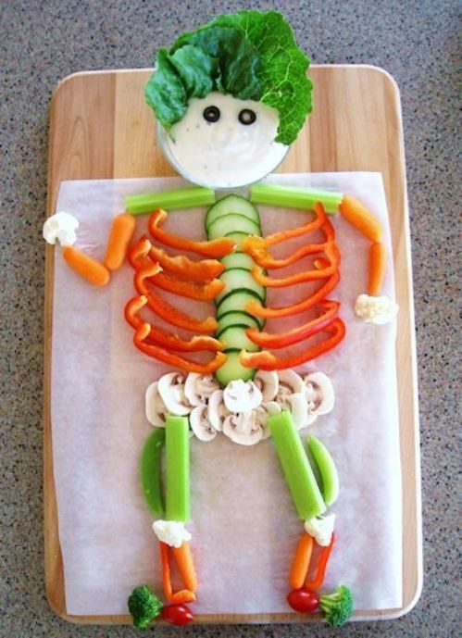
5) Legge til rette for at de voksne tar aktivt del i måltidet og spiser sammen med barna
6) Legge til rette for et godt fungerende og
trivelig spisemiljø
7) Sørge for god hygiene før og under
måltidene og ved oppbevaring og
tilberedning av mat
8) Ivareta måltidenes pedagogiske funksjon

Slide 21
Kostholdsundersøkelser (Ungkost 3 om 4-åringer, siste i 2016) viste at 4-åringer har hatt god utvikling, særlig i nedgang av sukker, takket være barnehager. Stor betydning i en folkehelsekontekst.
Utfordringer nå er nok D-vitamin, jern og grønnsaker (9 av 10 spiser for lite grønnsaker).
Barnehager serverer frukt daglig, men de færreste har daglig tilbud om grønnsaker.
Notes:
D-vit: Melk tilsatt D, Jern: grovt brød og rødt kjøtt og det som inneh. Vit c)
These results indicate that free school fruit might contribute to prevent future excessive weight gain, fra
Free school fruit: Can an extra piece of fruit every school day contribute to the prevention of future weight gain. Bere, Elling; Klepp, Knut Inge; Øverby, Nina Cecilie. 2014
https://www.ncbi.nlm.nih.gov/pmc/articles/PMC4131001/

Slide 22
Mer om servering av grønnsaker og frukt:
Mål er at barn i barnehager inntar minst 3 av «fem om dagen», der halvparten er grønnsaker.
Forskning viser at det som gjør at barn
spiser mer grønnsaker var:
-Eksponering
-Grønnsaker «først og alene»
-Flere valgalternativer (slik at de opplever
å velge selv)
-Kombinere med andre søtere smaker
-Gode rollemodeller
-Variere tilberedelsesmetodene (mosing).
.
Måltider, fysisk aktivitet og miljørettet helsevern i barnehagen. En undersøkelse blant styrere og pedagogiske ledere. Helsedirektoratet 2012
Notes:
350 gram, (eplejuice på salat),

Slide 23
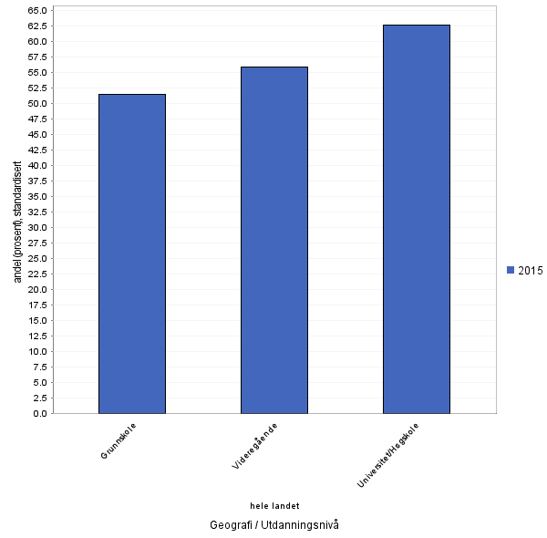
Utfordring også med sosiale forskjeller. De med lang utdanning har et sunnere kosthold, spiser oftere grønnsaker, frukt og fisk og drikker sjeldnere sukkerholdig drikke enn de med kort utdanning. Dette gjelder også blant barn.
Universelle tiltak som når alle
er særlig viktig for de grupper
som trenger det mest.
Figuren viser andel voksne som oppgir at de spiser grønnsaker daglig etter utdanning.

Slide 24
Viktig å gå vekk fra å snakke om hva som er rett og galt og hva som er sunt og usunt.
Mer fokus mot at barn må få lov og tid til å utforske og undre seg og skape glede over ulike matvarer og de sosiale rammene rundt måltidene.

Slide 25

Mye bra oppdatert og praktisk informasjon på sidene til Nasjonalt senter for mat, helse og fysisk aktivitet (KD og HOD, etablert i 2013):
http://mhfa.no/ressurser-category/barnehage+mat-og-maltid/
Her fins egne «Webinar» om ulike temaer rundt mat og måltider i barnehagen, gratis for barnehageansatte. Om mat og friluftsliv, mat og religion, om barns medvirkning, etc. Disse skal oppdateres når nye retningslinjer kommer.
Råd om alt rundt mat, inkludert hva som gjelder for
spesielle grupper: http://www.matportalen.no/
Her kan en også sende inn spørsmål.
https://helsedirektoratet.no/Lists/Publikasjoner/Attachments/406/Bra-mat-i-barnehagen
-tips-rad-og-oppskrifter-IS-1536.pdf

Slide 26
Voksen:
«Så mye du spiser i dag…»
Barn:
«Det er fordi maten smaker så godt når du er her.»
Kjell Gustumhaugen, RVTS Sør

Slide 27
Takk for meg😊

